Slide 1
Проект
Лето
Исправленный и дополненный

Slide 2
Сведения о создателе и научном руководителе проекта
Проект выполнила: ученица 7 «Б» класса МОУ «СОШ №23» г. Хабаровска
Майборода Ярославна
Проект проверила: научный руководитель, преподаватель технологии и изобразительного искусства МОУ «СОШ №23» г. Хабаровска
Кольтюкова Татьяна Тихоновна

Slide 3
План проекта
Введение
Основная часть
Глава 1. Конструкция изделия
Глава 2. Технология изготовления
Глава 3. Экономическое обоснование проекта
Глава 4. Экологическая оценка проекта
Заключение
Библиографический список литературы
Приложения

Slide 4
Проблемная ситуация
Я – вышивальщица крестиком. После своих первых, довольно простых вышивок мне хочется выполнить что-нибудь посложнее

Slide 5
Размышления
Очень много тем для вышивания.
Порой смотришь – одна вышивка
краше другой, глаза разбегаются.
Можно, конечно, купить вышивку
той же сложности, что и первые, но
это не то. Вполне можно
приобрести канву с готовым
рисунком на ней, но вышивать по
готовому рисунку – неоригинально
и это не развивает внимание. Два
последних варианта – на мой взгляд, самые лучшие

Slide 6
Решение
Буду пытаться вышивать более сложную композицию, нежели первые!

Slide 7
Актуальность темы
На сегодняшний день вышивка – это очень актуально. Тем более, если вышивают таким излюбленным видом, как крестик. Ведь вышитая картина в рамке – это:
прекрасный подарок
и
чудесное дополнение к интерьеру квартиры (и не важно, стоит ли она в серванте или висит на стене)

Slide 8
Цель
Сделать что-либо своими руками, требующее усидчивости, терпения, сосредоточенности, трудолюбия, а также то, что интересно и креативно

Slide 9
Задачи
Найти научного руководителя по вышиванию крестиком
Подобрать интересную и увлекательную картинку
Организовать рабочее место
Правильно подобрать нитки для изделия
Обработать изделие по окончании вышивания
Подготовить к презентации творческого проекта
Презентовать работу

Slide 10
Планируемый результат
Порадовать своим изделием дорогих и близких людей

Slide 11
Новизна проекта
Сделать своими руками и не боятся трудностей в процессе изготовления работы
Открыть в себе новые черты и понять особенности своего характера
Сделать вещь эффектной и приносящей радость людям
Развить внимание, активность
Занять свой досуг

Slide 12
Глава 1
Конструкция изделия

Slide 13
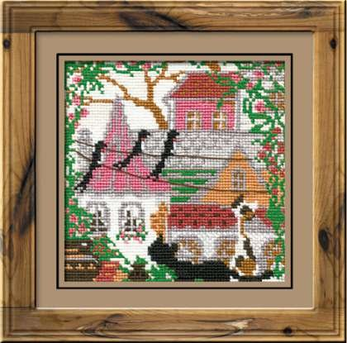
Изображение вышивки

Slide 14
Источники информации
Интернет
Учебники технологии для девочек за 6-7 классы под ред. В.Д. Симоненко

Slide 15
Требования к вышивке как художественному произведению
Мелкоклеточная канва
Тонкая игла
Нитки мулине или акрил пастельных тонов

Slide 16
Глава 2
Технология изготовления

Slide 17
В самом начале
Подобрать тему вышивки и соответственно рисунок
Подобрать материалы для выполнения
мелкоклеточная канва
иглы с широким ушком и тупым остриём
пяльцы круглые с винтом диаметром не более 20 см, чтобы удобно было держать в руке
нитки акрил пастельных тонов, согласно рисунку
дыроколом в картонке пробить отверстия по количеству мотков, в каждое отверстие определить свой моток следующим образом: сложить моток вдвое, сгиб мотка просунуть в отверстие на 5 см, свободные концы, находящиеся сзади просунуть в образовавшуюся петлю, потянуть за них, и моток будет прочно держаться в отверстии
каждому мотку ниток по цвету дать номер
с помощью специальной компьютерной программы, предназначенной для помощи в вышивании крестиком, создать мелкоклеточную схему
для удобства работы распечатать на принтере схему в увеличенном виде

Slide 18
Порядок вышивания работы
Канву сложить в 2 раза, чтобы сгибы были перпендикулярны, тогда будет виден центр канвы
Определить расположение работы относительно центра с помощью линейки
Начинать вышивать с центра: необходимо учесть, что сначала используются нитки более тёмных тонов, постепенно переходя к более светлым, и белыми нитками надо вышивать в самом конце
Когда заканчивается нить, её не следует доводить до конца, а оставить 3-5 см и конец нужно спрятать с изнанки под стежками
При вышивании на схеме зачёркивать ручкой или маркером вышитые крестики (клеточки)

Slide 19
Стирка и глаженье
Стирать в слегка тёплой воде
В воду добавить немного уксуса, чтобы закрепить цвет
При стирке следует использовать мыло или средство для мытья посуды, а не порошок для стирки
Мыло или средство для мытья посуды растворить в небольшом количестве в тазу
Таз, в котором стирают вышивку, должен быть большим, чтобы вся вышивка в него поместилась и не сминалась
Вышивку положить в таз лицевой стороной вниз и начать аккуратно двигать из стороны в сторону
Оставить так вышивку на полчаса
!!!Очень важный пункт!!! Прополоскать вышивку под проточной водой до тех пор, пока вода станет очень прозрачной и совсем перестанет пениться
Если на ткани есть очень грязные участки, их следует потереть намыленным кусочком ткани или зубной щёткой
Выстиранной вышивке дать немного стечь. Ни в коем случае нельзя выкручивать работу!!!
Положить вышивку на чистое полотенце, сверху – ещё одно
Немного прижимая верхнее полотенце к работе, впитать основное количество влаги
Влажную работу положить на гладильную доску изнаночной стороной вверх, сверху положить марлю и прогладить тёплым утюгом
Оставить вышивку до полного высыхания

Slide 20
Глава 3
Экономическое обоснование проекта

Slide 21
Расчёт себестоимости готовой работы
Наименование материала | Цена за единицу измерения, руб. | Расход материала на изделие | Затраты На материалы, руб.
Нитки | 4 руб. за 1 моток | 12 мотков | 48 руб.
Канва | 250 руб. за 1 м погонный | 15 см на 20 см | 50 руб.
Рамка 15 см/20 см | 40 руб. за 1 шт. | 1 шт. | 40 руб.
 |  |  | Итого: 138 руб.
Комплект фабричный (канва, нитки, игла, схема, инструкция, цветной рисунок готового изделия) = 150 руб.

Slide 22
Выводы
Вышивание – вполне доступный вид рукоделия
Себестоимость ниток, канвы и рамки ниже на 12 рублей, чем у комплекта фабричного
Следовательно, выгоднее брать все материалы по отдельности, так как у них ниже себестоимость

Slide 23
Глава 4
Экологическая оценка проекта

Slide 24
Экологически чистые материалы
Хлопковая канва
Акриловые нитки
Настоящее дерево, которое идёт на рамку

Slide 25
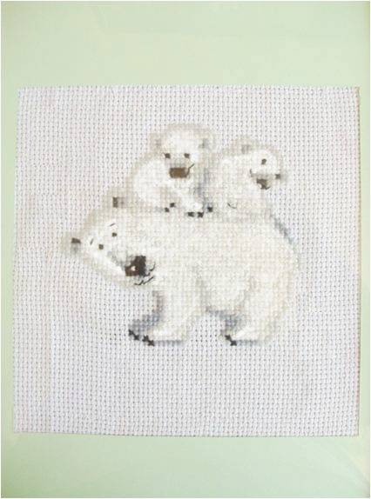
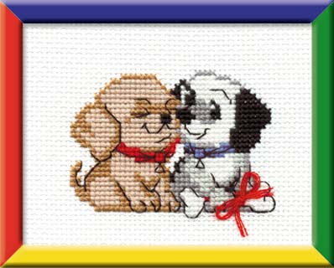
Мои первые вышивки
Подарок на день рождения
Верхом на папе

Slide 26
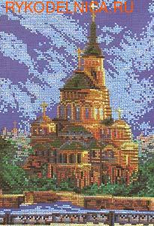
Благовещенский собор
Вышивка, признанная лучшей на фестивале славянской культуры «Моя святая Русь»

Slide 27

Рождественские купола
Вышивка, продолжившая тематику «Моя святая Русь»

Slide 28

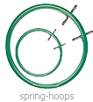
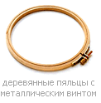
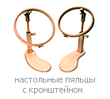
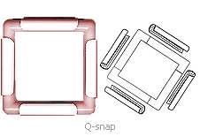
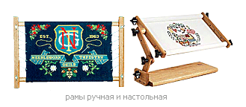
Разнообразие пялец

Slide 29
Библиографический список использованной литературы
Интернет-ресурс: http://www.krestom.ru/how-to/step2.html
Интернет-ресурс: http://art-stitch.com.ua/istoriya-vyshivki/94-iz-glubini-vekov
Интернет-ресурс: http://art-stitch.com.ua/vyshivka/dlya-nachinayushih/podgotovka-k-vyshivaniyu/69-obshie-svedinja-vishivki
Интернет-ресурс: http://art-stitch.com.ua/vyshivka-krestom/85-vishivka-krestom/249-vishivka-krestikom
Интернет-ресурс: http://art-stitch.com.ua/vyshivka/dlya-nachinayushih/podgotovka-k-vyshivaniyu/107-pravila-raboti
Интернет-ресурс: http://art-stitch.com.ua/vyshivka/dlya-nachinayushih/instrumenti-vishivka/13-instrumenti-dlya-visivki
Интернет-ресурс: http://art-stitch.com.ua/vyshivka/dlya-nachinayushih/instrumenti-vishivka/46-vibiraem-igolku-vishivka
Интернет-ресурс: http://art-stitch.com.ua/vyshivka/dlya-nachinayushih/podgotovka-k-vyshivaniyu/105-viravnivanie-kraev-tkani
Интернет-ресурс: http://art-stitch.com.ua/vyshivka/dlya-nachinayushih/vybor-tkani-i-nitok/14-assortiment-tkaney
Интернет-ресурс: http://art-stitch.com.ua/vyshivka/dlya-nachinayushih/vybor-tkani-i-nitok/15-assortiment-nitok
Интернет-ресурс: http://art-stitch.com.ua/o-cvete/97-cvetovie-sochetaniya
Интернет-ресурс: http://art-stitch.com.ua/vyshivka/dlya-nachinayushih/vybor-tkani-i- nitok/51-vishivka-na-temnoj-tkani
Интернет-ресурс: http://art-stitch.com.ua/vyshivka/dlya-nachinayushih/podgotovka-k-vyshivaniyu/16-stirka-glagenie-vishitih-izdelij
Интернет-ресурс: http://art-stitch.com.ua/vyshivka/dlya-nachinayushih/vybor-tkani-i-nitok/17-upakovka-vishivki
Интернет-ресурс: http://art-stitch.com.ua/vyshivka/dlya-nachinayushih/podgotovka-k-vyshivaniyu/43-hitrosti-vishivki
В.Д. Симоненко, Технология (вариант для девочек), 6-7 классы, М.: Вентана-граф, 2007-2008

Slide 30
Особую благодарность
Татьяне Тихоновне Кольтюковой
Татьяне Николаевне
Кайгородцевой
Моему преподавателю технологии и изобразительного искусства
Моему научному руководителю по вышиванию крестиком

Slide 31
Благодарю всех за внимание!!!

